Slide 1
산학협력 발표
이인수

Slide 2
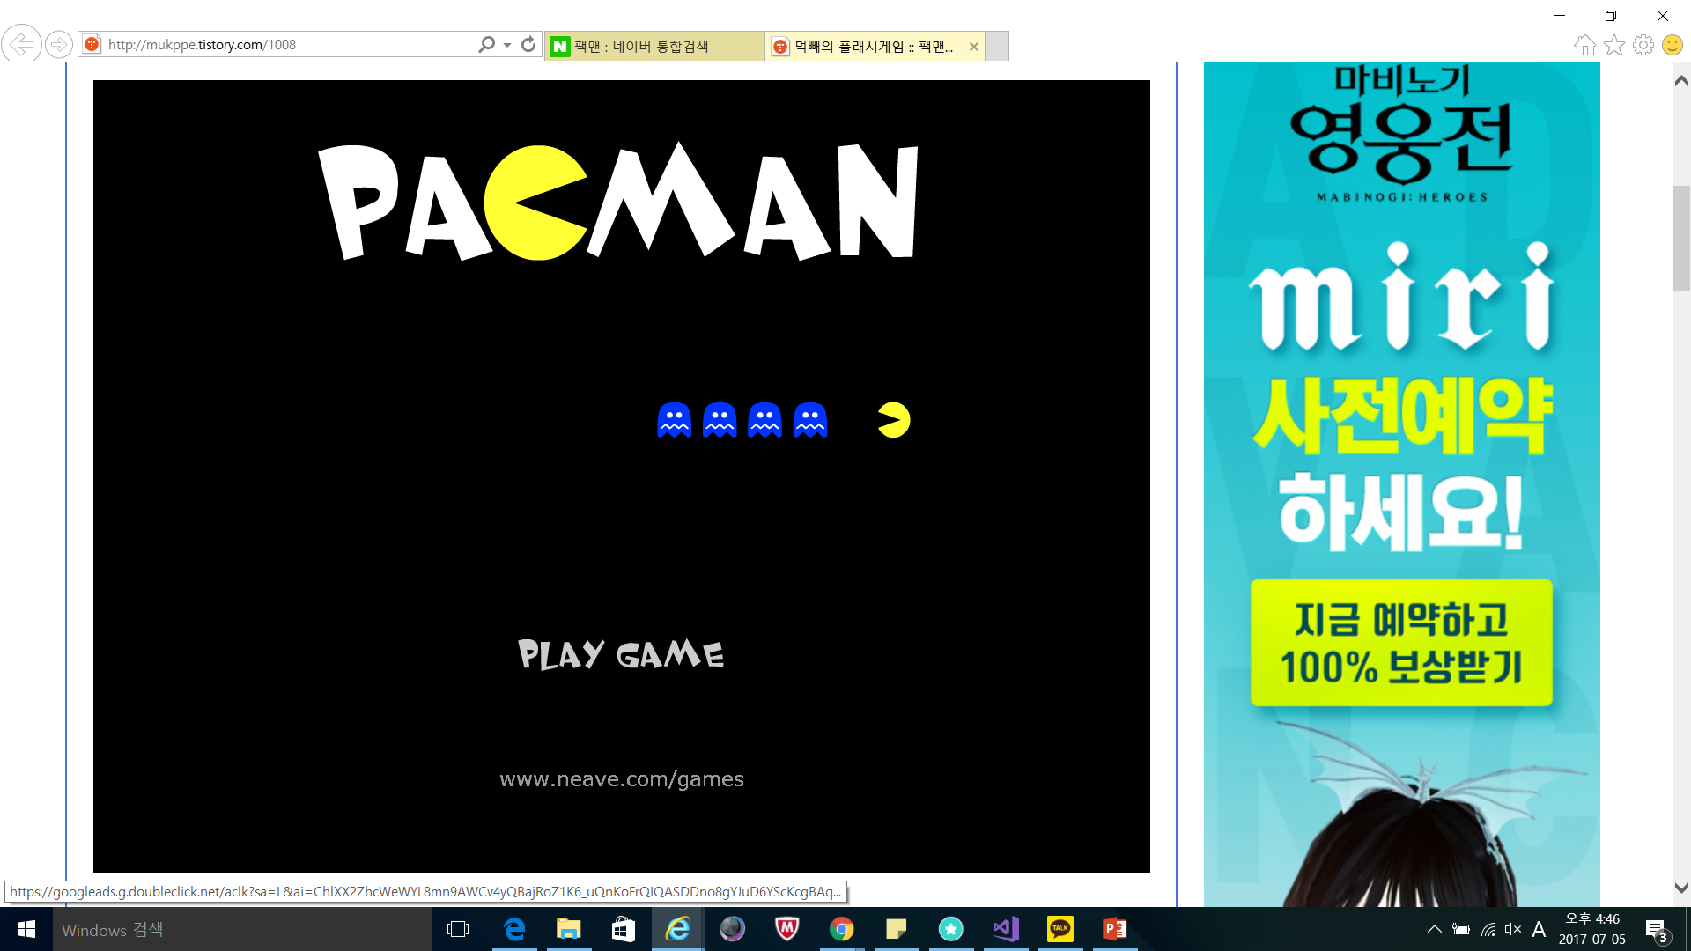
팩맨의 응용
기본 게임의 틀을 가져옴

Slide 3
추가된 기능
여러 플레이어가 한번에 플레이 가능(개인전)
모든 플레이어가 죽을 때 까지 플레이
아이템 추가
-미사일: 다른 플레이어 혹은 유령을 죽일 수 있음
-신발: 더욱 빨라짐
-무적: 몸과 부딪히면 다른 플레이어와 유령을 죽일 수 있음
-유령화: 유령과 같은 역할을 함
-랜덤: 모든 아이템 중 하나 (더 느려질수도 있음)

Slide 4
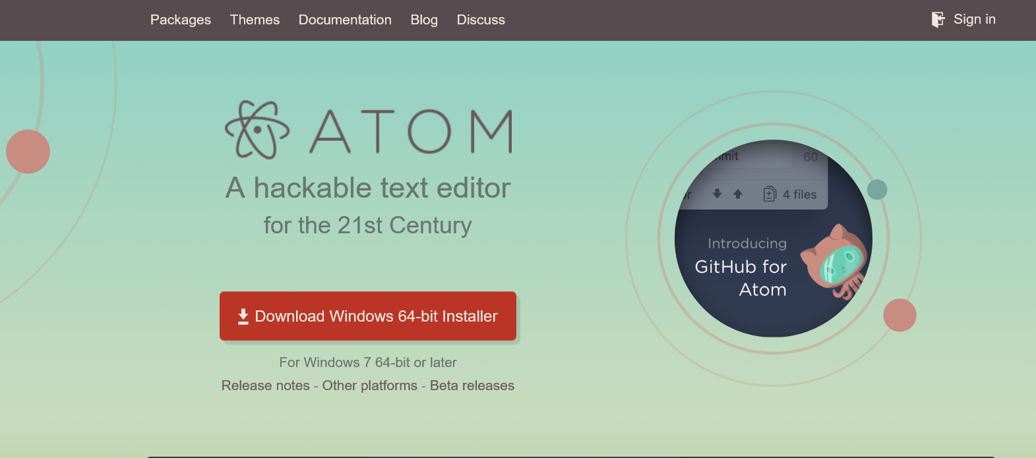
Phaser을 이용한 웹 게임 만들기 연습

Slide 5
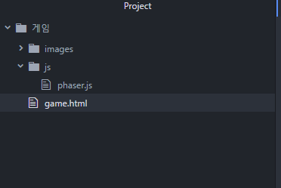
Atom의 특징
디렉토리를 한번에 볼 수 있음

Slide 6
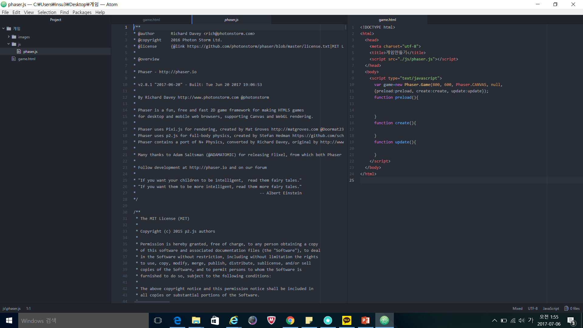
Atom의 특징
화면 분할로
여러가지
파일을 한번에
볼 수 있음

Slide 7
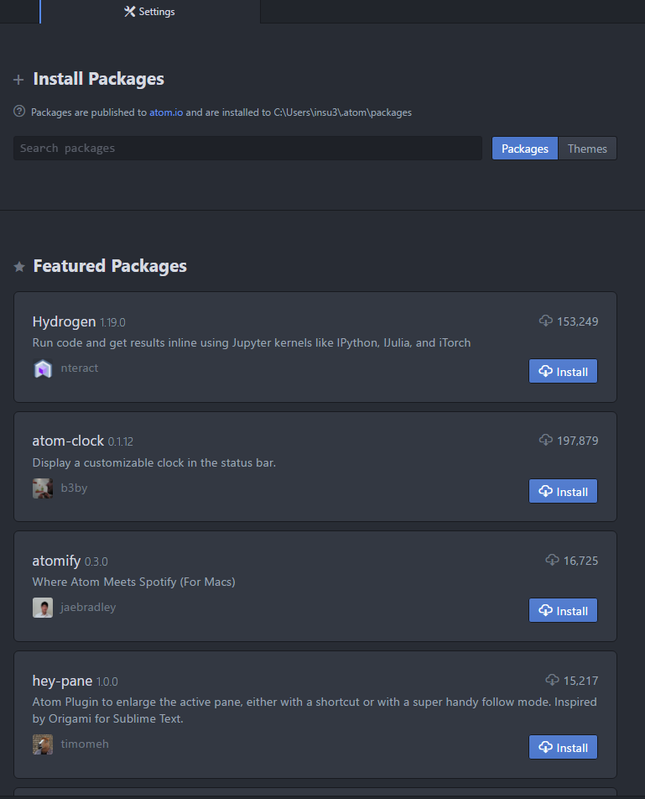
Atom의 특징
추가 기능을 가진
다양한 패키지를
다운 받을 수 있음
Ex) Emmet: 자동완성 기능

Slide 8
기본적인 함수
preload(): 데이터를 불러 올 때 사용하는 함수
create(): 처음 게임을 실행할 때 수행되는 함수
update(): 주기적으로 수행하는 함수

Slide 9
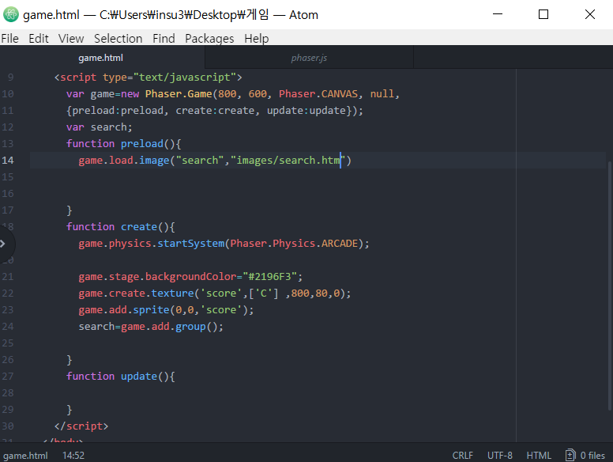
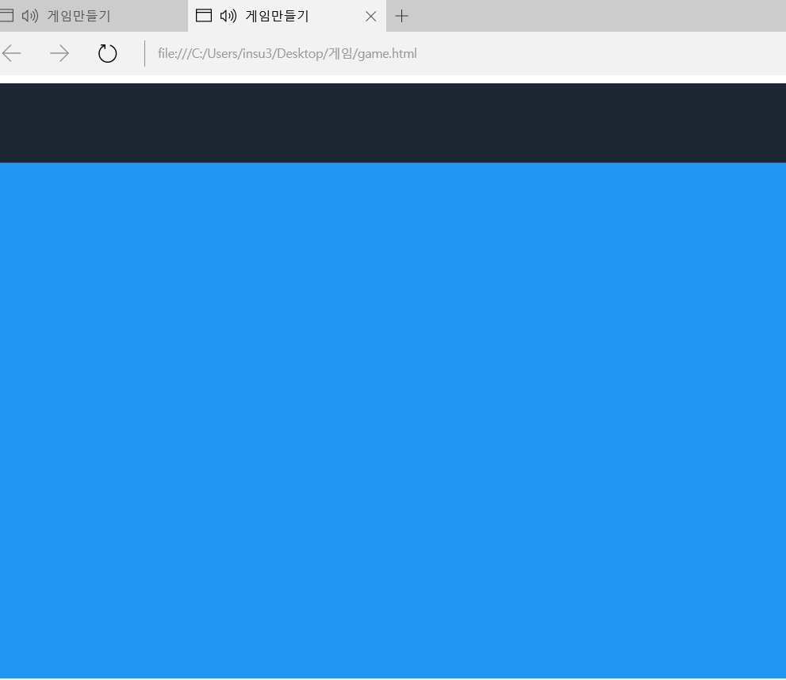
포켓볼 피하기 게임

Slide 10
참조
http://lux.cuenet.kr/94

